Slide 1
2020/10/30
OLT项目实现su-router和构建工具优化
实习生：刘贤军
导师：何文琳

Slide 2
项目背景
需求分析
项目成果
实现过程
展望
收获与总结

Slide 3
目前OLT项目是基于原有smb_switch项目做开发，代码较老旧，页面还不支持路由导航功能
OLT构建工具不支持雪碧图合成、autoPefix、时间戳添加等主流功能
项目背景

Slide 4
需求分析
OLT项目实现su-router和构建工具优化
su-router
支持静态或者动态路由
支持配置原信息
支持HTML5 history模式或者hash模式
尽量独立，与目前框架低耦合
构建工具的优化
支持自动处理压缩代码
图片合成压缩
自动添加css前缀
添加时间戳

Slide 5
项目成果
OLT项目实现su-router和构建工具优化
动态路由匹配
模式 | 匹配路径 | route.params
/user/:username | /user/Tom | { username: ‘Tom' }
/user/:username/post/:post_id | /user/Tom/post/123 | { username: 'Tom', post_id: '123' }
/user-* | /user-admin | {pathMatch :'admin'}
SU-Router
su-router设计文档_v1.0
su-router使用文档_v1.0
支持hash模式
支持静动态路由
支持路由的守卫和钩子函数
支持信息配置
支持元信息和query string解析
路由守卫和钩子函数
守卫钩子函数 | 说明
beforeEach | 全局前置守卫
afterEach | 全局后置钩子
beforeResolve | 全局解析守卫
beforeRouteLeave | 组件离开守卫
beforeEnter | 路由独享守卫

Slide 6
项目成果
OLT项目实现su-router和构建工具优化
构建工具的优化
代码样式压缩：gulp-uglify、gulp-csso
图片压缩:gulp-imagemin
合成雪碧图：spritesmith
Css自动添加前缀：gulp-autoprefixer
添加时间戳：gulp-rev、gulp-rev-collector

Slide 7
实现过程
SU-Router
用户：
不同界面不同的url
可使用浏览器的前进后退功能
开发者：
可配置url与资源的对应关系
完整的导航流程，提供合适的钩子
低耦合
Notes:
用户：所谓对应关系，意味着这个url就对应这个界面，可以保存下来，下次输入即可到达
开发者：所谓对应关系，可一对一，多对一静态路由(1-1) 动态路由(n-1)
低耦合：方便移植到其他su2.0框架上

Slide 8
实现过程
SU-Router
两个核心问题
处理URL
模块加载
获取
匹配
更改
路由出口
信息配置
Notes:
获取：触发形式
匹配：根据配置的信息实现静动态路由
更改：location.hash还是html5的pushState

Slide 9
实现过程
SU-Router
确定su-Router的设计要点
设计要点 | 解决方案
与su框架关系 | 作为service
模式 | hash
模块加载 | 保留原加载方式，su-router不参与
路由出口 | su-htmlLoader组件
导航触发 | 浏览器行为、手动更改、编程式
参考Vue-Router的实现方式，结合su框架的的特点，确定了右图所示的几个设计要点。

Slide 10
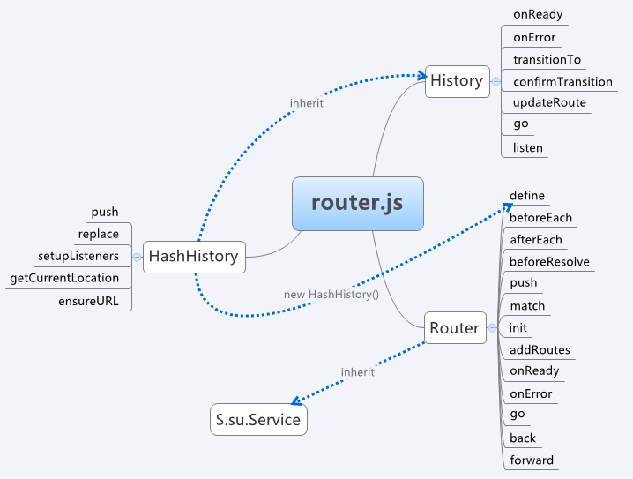
实现过程
SU-Router
代码模块
Su-router服务共定义了三个类：
History：导航的流程控制，生命周期与钩子
HashHistory：url的获取，事件的挂载
Router：信息配置，路由表维护，钩子注册

Slide 11
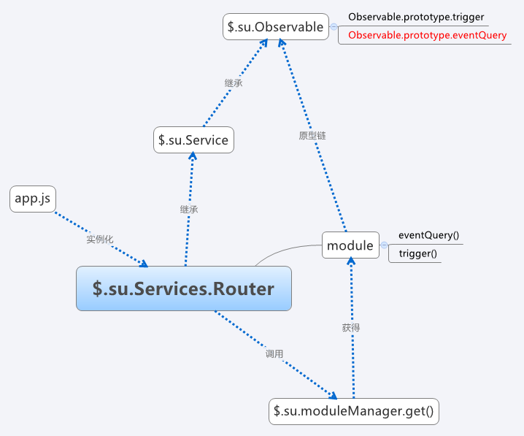
实现过程
SU-Router
与su框架的联系
以服务的形式出现，单例模式，继承于Service
对原su框架的更改：对$.su.Observable原型中，新增了eventQuery方法

Slide 12
实现过程
SU-Router
su-router代码逻辑

Slide 13
实现过程
SU-Router
完整的导航解析流程
导航被触发
在失活的组件里调用组件离开守卫。
调用全局前置守卫
调用在路由配置里的路由独享守卫
执行history记录的变更
导航被确认。
执行其他回调
调用全局解析守卫
调用全局后置钩子

Slide 14
难点与解决方案（一）
SU-Router
动态路由匹配
/user/:username
/user/:username/post/:post_id
/user-*
/^\/user\/((?:[^\/]+?))(?:\/(?=$))?$/
/^\/user\/((?:[^\/]+?))\/post\/((?:[^\/]+?))(?:\/(?=$))?$/
/^\/user-((?:.*))(?:\/(?=$))?$/

Slide 15
难点与解决方案（二）
SU-Router
路由导航重定向后，浏览器前进后退问题

Slide 16
展望
OLT项目实现su-router和构建工具优化
Su-Router
暂时只支持hash模式
没有类似vue-router中的 <router-link ></router-link>供su-view使用
组件内守卫现只支持组件离开守卫，可新增组件进入守卫和组件更新守卫
构建工具
暂不支持SVG的合成与替换
时间戳添加的方式繁琐

Slide 17
收获与总结
OLT项目实现su-router和构建工具优化
Vue-Router源码的设计与实现
模块开发
问题的定位与解决

